Slide 1

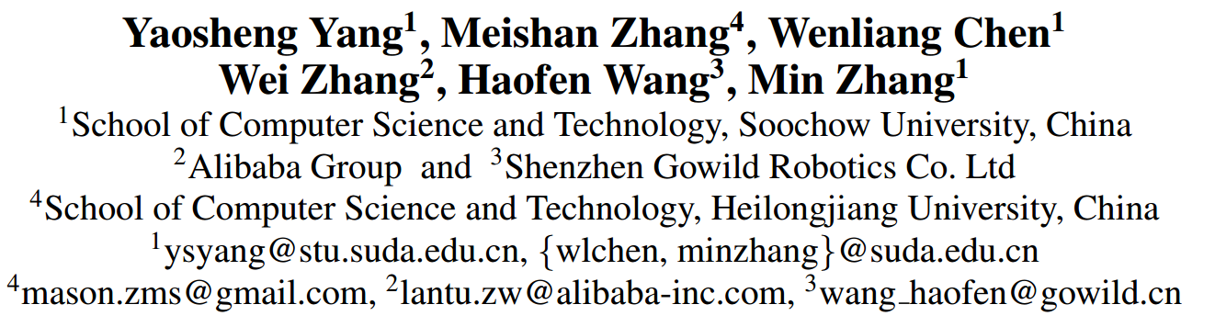
AAAI 2018
Adversarial Learning for Chinese NER from Crowd Annotations
黑龙江大学自然语言处理研究组
苏州大学人类语言技术研究所(SUDA-HLT)

Slide 2
摘要
获取大量标注数据
  专家标注
    优点：标注质量高
    缺点：难找且贵
    少、慢、好、贵
  众包数据
    优点：数量多，便宜
    缺点：标注质量较低
    多、快、糙、省
众包NER数据
  包含大量噪音训练数据
  对抗训练 a common Bi-LSTM and a private Bi-LSTM
2
Notes:
为了获取大量标注数据，使用众包技术来进行中文命名实体识别。
但其中包含太多噪音数据，受对抗训练启发，
分别利用 a common Bi-LSTM and a private Bi-LSTM 来表示标注者的共识和标注者特定信息。

Slide 3
摘要
实体识别的跨领域性很差
  需要大量已标注数据进行训练
  众包（crowdsourcing）
  通过对抗训练来抽取共性，减少噪音
贡献
  基于对抗神经网络，提出众包实体标注学习模型
  众包标注了两个数据集
2

Slide 4
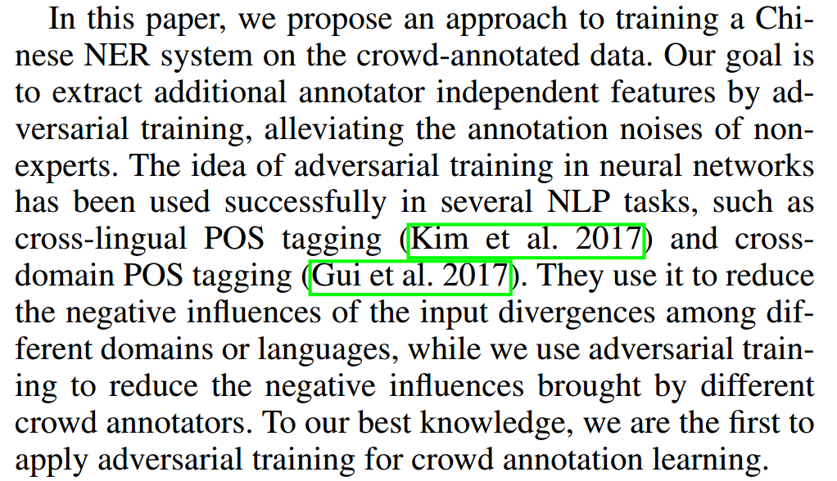
主要内容
2

Slide 5
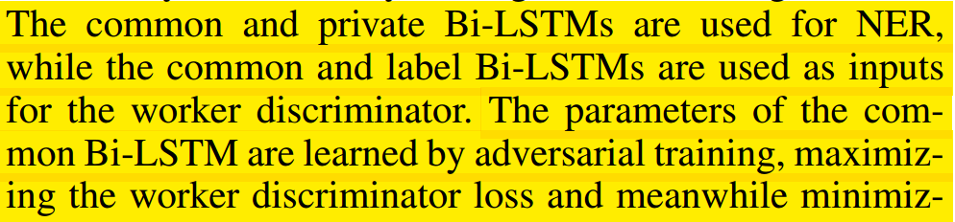

主要内容
2

Slide 6
众包数据学习
对抗学习：学习共性
  步骤1：输入各个标注员标注的语料
  步骤2：学习出来的标注员的“共性”
  步骤3：分类器分不清是谁标注的
困难
  不同领域、不同语言的特征明显
  如何区别标注员呢
2

Slide 7
对抗网络
适用任务
  跨语言(Cross-Lingual)
  跨领域(Domain Adaptation)
  多任务(Multi-task)
通过对抗网络学习
  学习不同语言共性
  学习不同领域共性
  学习不同任务共性
2

Slide 8
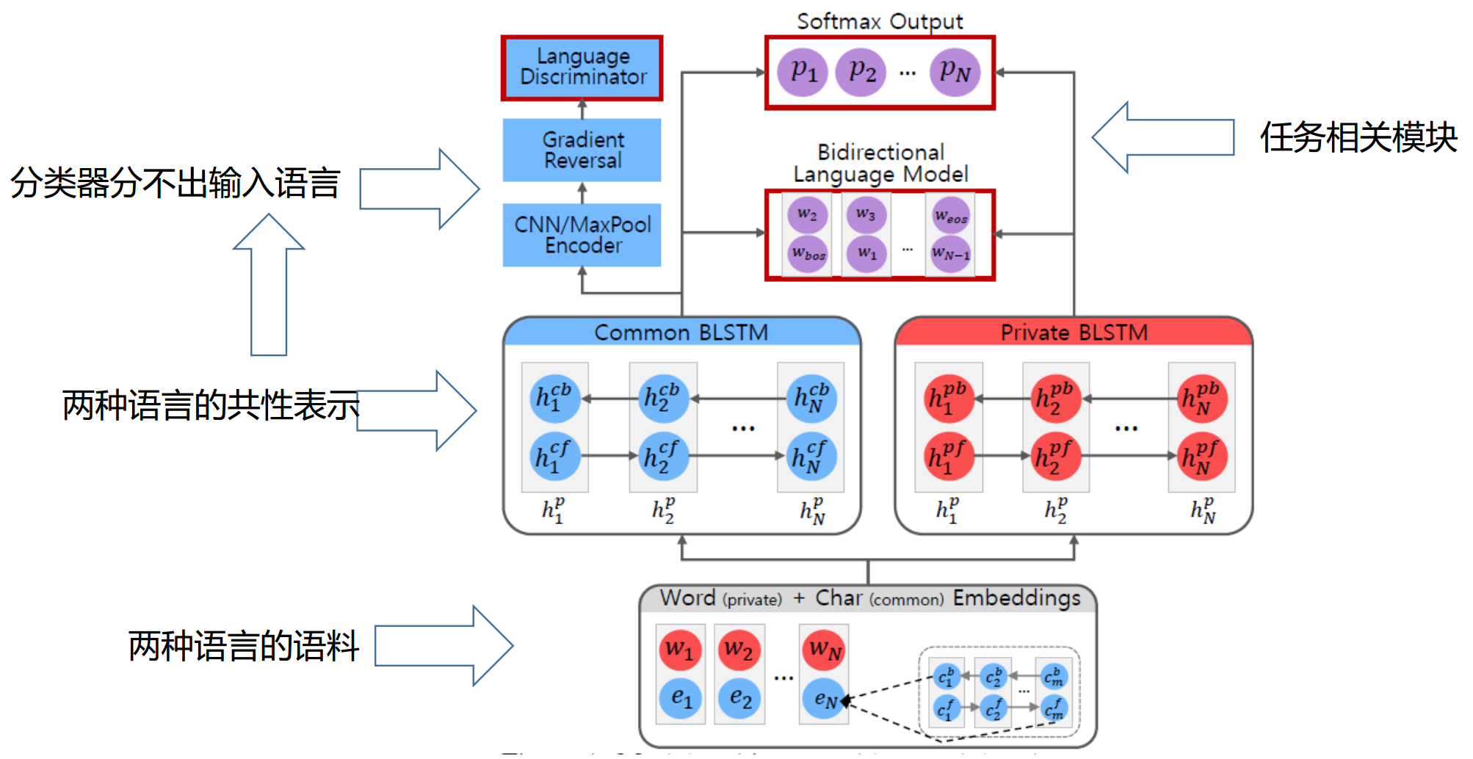
对抗网络-跨语言
2

Slide 9
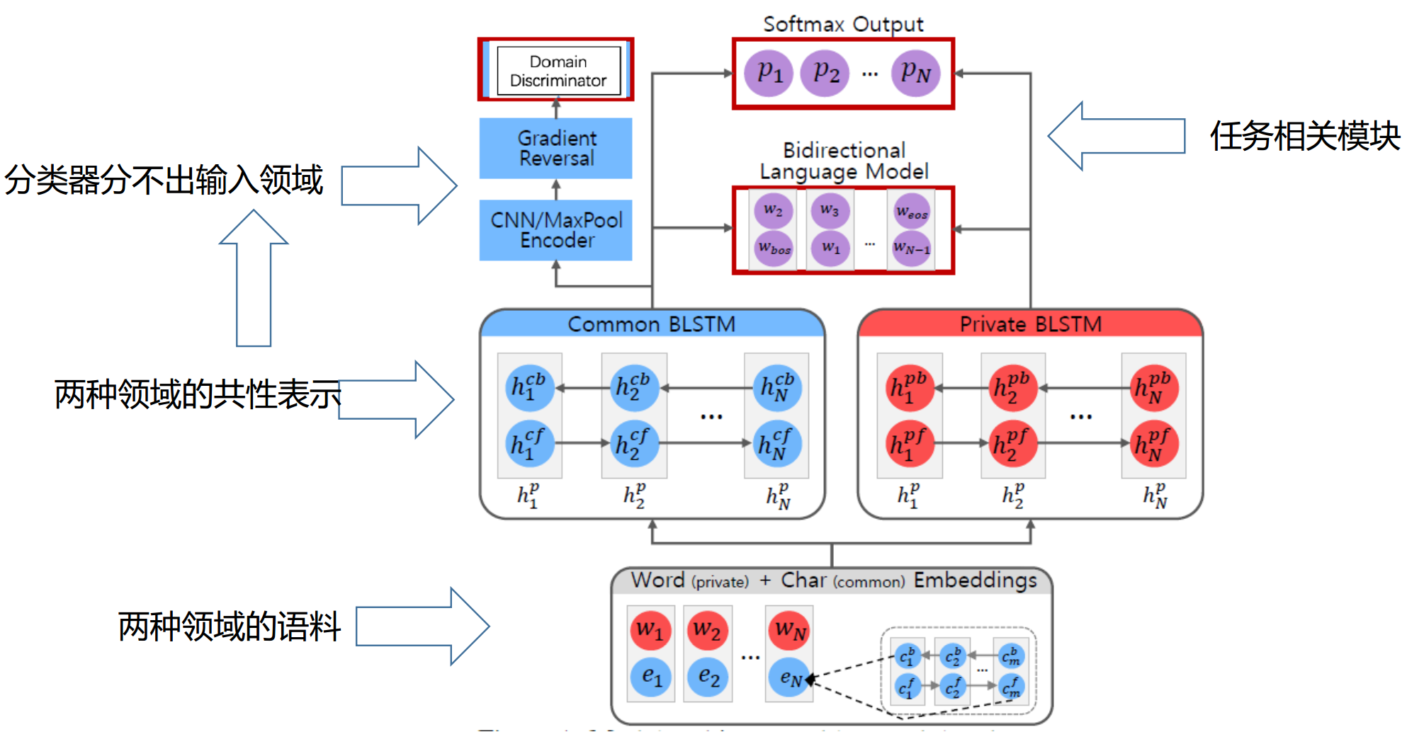
对抗网络-跨领域
2

Slide 10
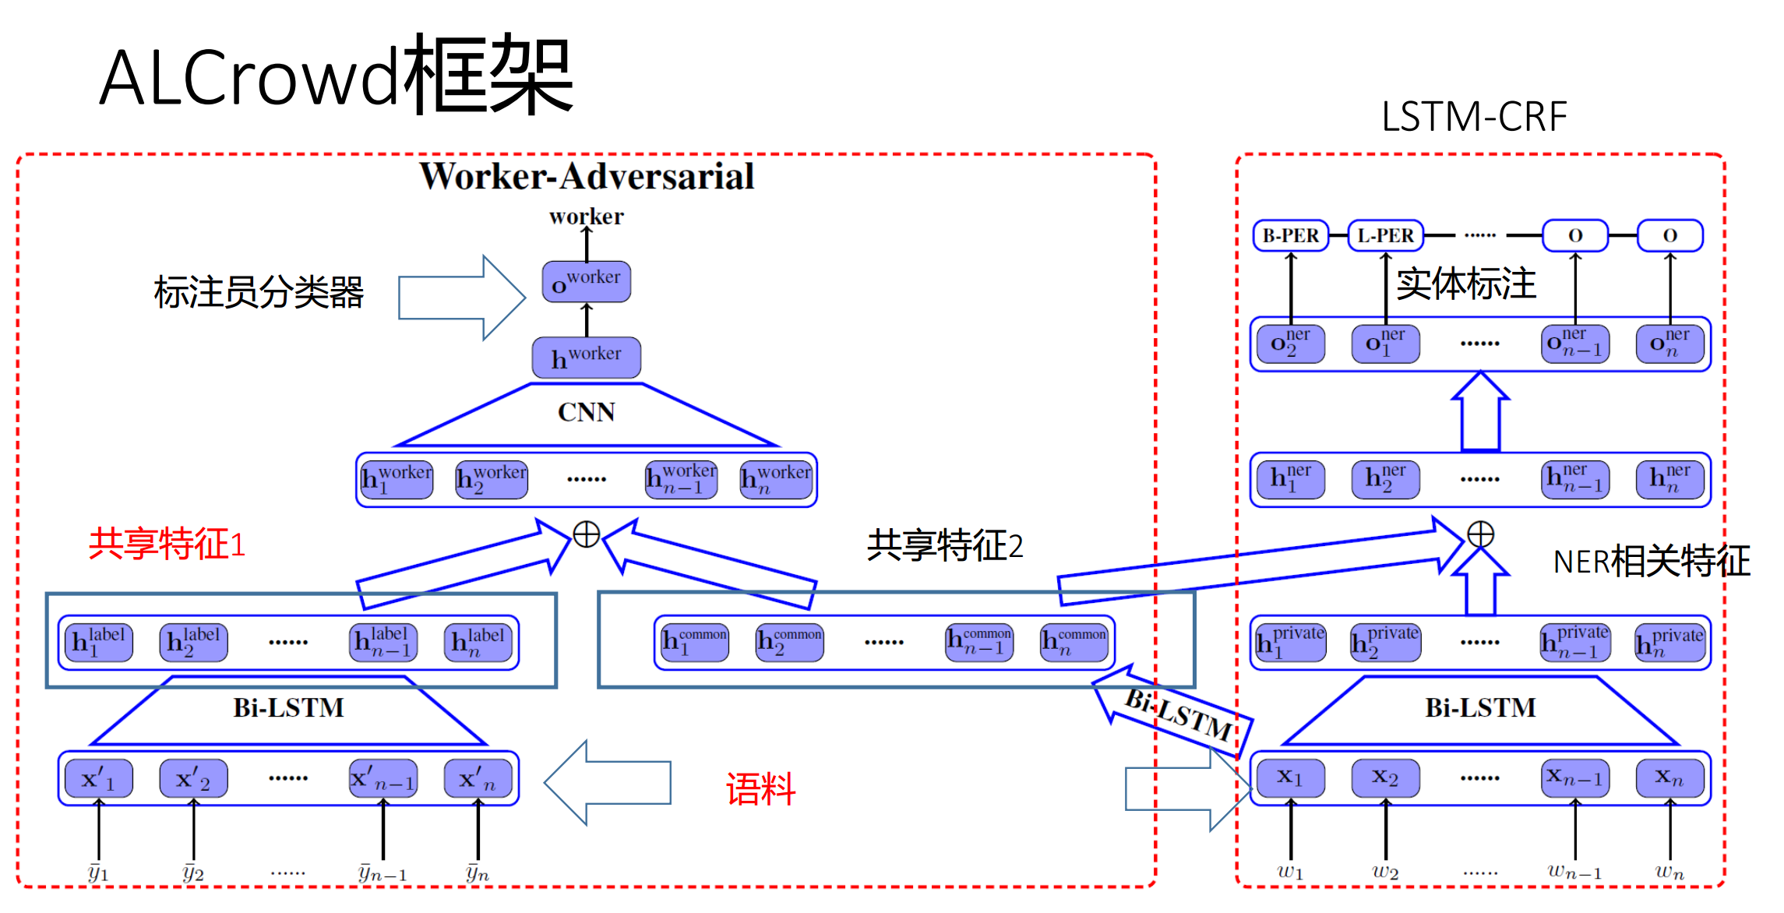
模型框架
2

Slide 11
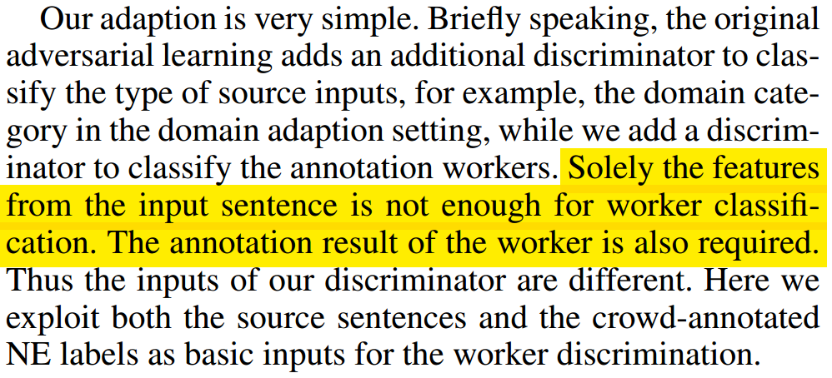
Model
2

Slide 12
proposed adversarial learning module
(1) a common Bi-LSTM over input characters;
(2) an additional Bi-LSTM to encode crowd-annotated NE label sequence;
(3) a convolutional neural network (CNN) to extract features for worker discriminator;
(4) output and prediction.
2

Slide 13
Common Bi-LSTM over Characters
2

Slide 14
Additional Bi-LSTM over Annotated NER Labels
2

Slide 15
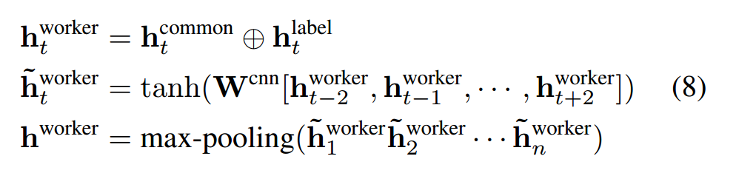

CNN
2

Slide 16

Output and Prediction
2

Slide 17
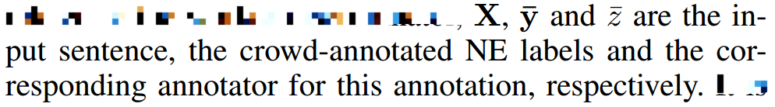
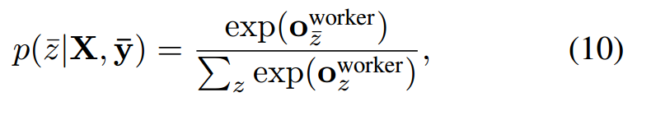
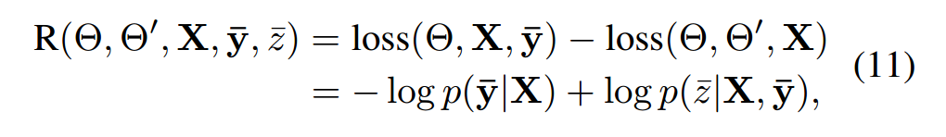
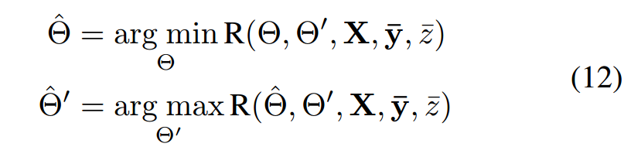
Adversarial Training
our goal:
2
Notes:
use softmax to compute the probability of the actual worker

Slide 18
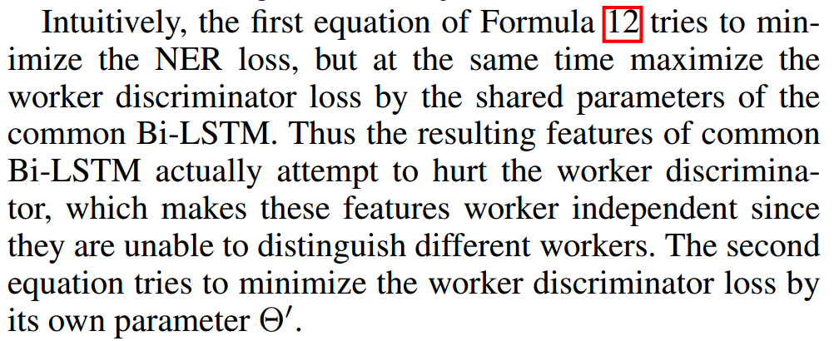
Adversarial Training
2

Slide 19
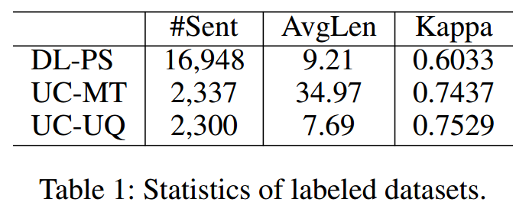
数据
数据1：DL-PS
  狗尾草公司对话数据
  16948句子
  标注类别：人名和歌名
  43名标注员，每个句子3名标注员
数据2：EC-MT/UQ
  阿里电商Title和Query
  2337句Title和2300句Query
  类别：品牌、产品、型号、材料、规格
  5名标注员，每个句子2名标注员
无标注数据：
  5M互联网用户生成的句子，用于训练字符向量
2

Slide 20
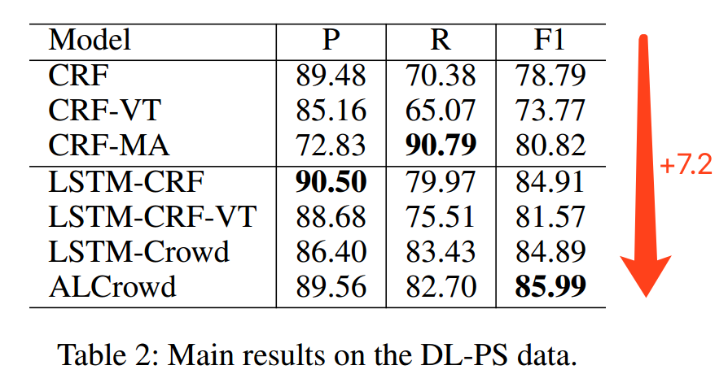
实验
2

Slide 21
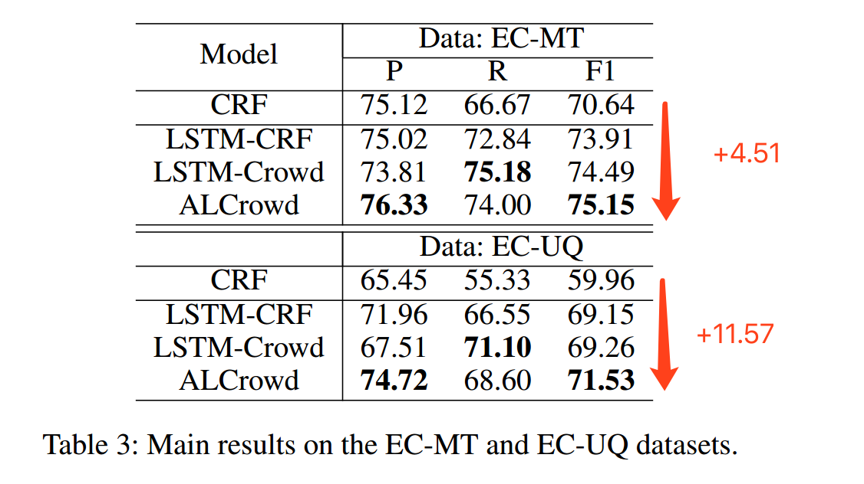
实验
2

Slide 22
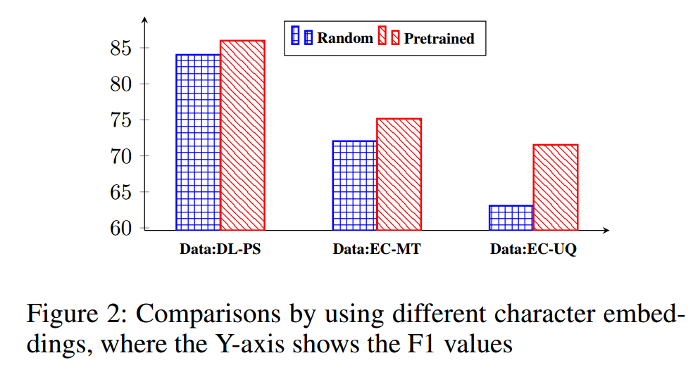
预先训练的Embeddings的作用
2

Slide 23
结论
2

